Slide 1
Заседание родительского клуба «Родительская академия»
.
Тема:
«Ответим на вопросы
вместе»
Подготовили:
Учитель – логопед Леванова Н. В.
Учитель – логопед Васина А.А.
Учитель – дефектолог Огороднова Е.В.
Учитель – дефектолог Водопьянова Ю.С.
23.11. 2016г.

Slide 2
Мы на свет родились,
Чтобы радостно жить,
Чтобы вместе играть,
Чтобы крепко дружить.
Чтоб улыбки друг другу
Дарить и цветы,
Чтоб исполнились в жизни
Все наши мечты.

Slide 3
Закроем глазки и скажем волшебные слова:
«Раз, два, три на лужайку попади»

Slide 4
Видеоролик

Slide 5
Что делать, если ребёнок
упрямиться и капризничает?

Slide 6
Насколько важна роль родителей
в коррекционно-развивающем обучении дошкольников?

Slide 7
Воспитатели
Учитель-логопед
Учитель-дефектолог
РЕБЁНОК
Родители
Психолог

Slide 8
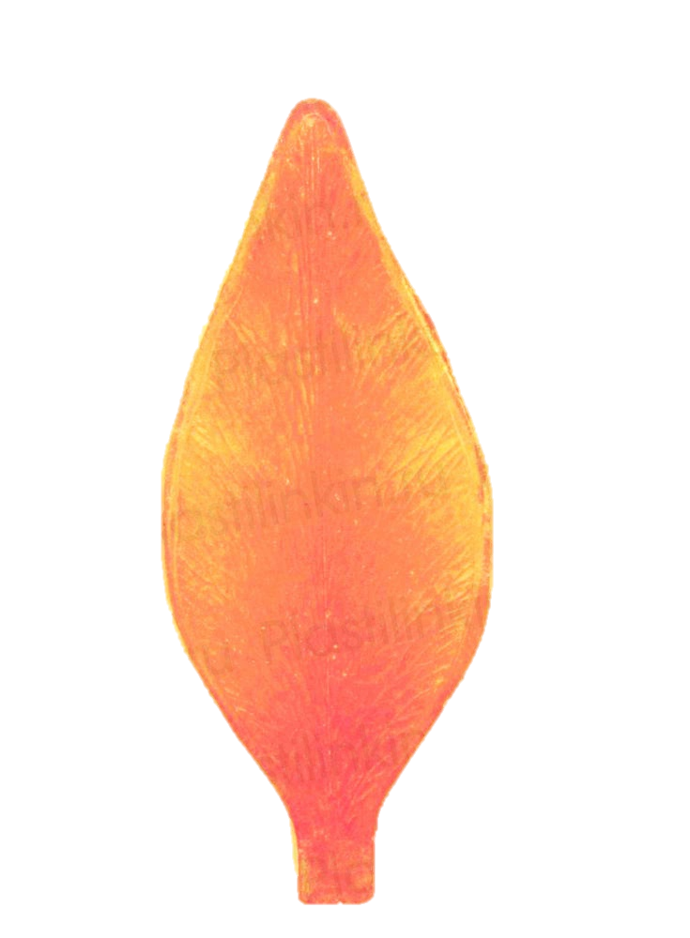
Сколько времени требуется для постановки одного звука?

Slide 9
Развитие каких психических процессов наиболее значимо для развития ребёнка (внимание, память, мышление, речь, восприятие, воображение)?

Slide 10
Ощущения, Восприятие
Внимание
Память
Мышление
Воображение
Речь

Slide 11
Восприятие - это отражение в коре головного мозга предметов и явлений, действующих на анализаторы человека.

Slide 12
Внимание - это направленность и сосредоточенность сознания на определённых объектах или деятельности при отвлечении от всего остального.

Slide 13
Свойства внимания
Устойчивость внимания | заключается в способности определенное время сосредоточиваться на одном и том же объекте.
Концентрация внимания | степень или интенсивность сосредоточенности внимания.
Распределение внимания | способность человека выполнять несколько видов деятельности одновременно.
Переключение внимания | сознательное и осмысленное перемещение внимания с одного объекта на другой.
Объем внимания | количество объектов, которые мы можем охватить с достаточной ясностью одновременно.
Избирательность внимания | выделение из поступающей информации той, которая нужна человеку в данный момент.

Slide 14
Китайская притча. «Зачем человеку память?»
«Старый китайский мудрец шёл по заснеженному полю и увидел плачущую женщину.
— Почему ты плачешь? — спросил он её.
— Потому что вспомнила прошлое, молодость, былую красоту, ныне поблекшую, мужчин, которых любила. Бог поступил жестоко, даровав людям память. Он, видно, знал, что я буду вспоминать весну моей жизни и плакать.
Мудрец, уставившись неподвижным взглядом в одну точку, созерцал снежную равнину. А женщина вдруг перестала плакать и спросила:
— Что ты видишь там?
— Вижу цветущие розы, — отвечал мудрец. — Бог был великодушен, даровав мне память. Он, видно, знал, что зимой я всегда смогу вспомнить весну и улыбнуться».

Slide 15
Память - это отражение прошлого опыта человека, проявляющееся в запоминании, сохранении и последующем припоминании того, что он воспринимал, делал, чувствовал, о чём думал.

Slide 16
Характеристиками памяти!
Объем памяти | это важнейшая интегральная характеристика памяти, которая характеризует возможности запоминания и сохранения информации
Скорость запоминания | время, в течение которого человек способен запомнить определенный объем информации.
Точность воспроизведения | отражает способность человека точно сохранять, а самое главное, точно воспроизводить запечатленную в памяти информацию.
Длительность | отражает способность человека удерживать определенное время необходимую информацию.

Slide 17
Мышление - это высшая форма отражения мозгом окружающего мира, это наиболее сложный психический познавательный процесс, присущий только человеку.

Slide 18
Воображение - это процесс создания новых образов, таких предметов и явлений, которые никогда не воспринимались человеком ранее.

Slide 19
Речь - это система используемых человеком звуковых сигналов, письменных знаков и символов для представления, переработки, хранения и передачи информации.

Slide 20
Ощущения, Восприятие
Внимание
Память
Мышление
Воображение
Речь

Slide 21
Что делать, если ребёнок переставляет звуки в словах?

Slide 22
Что такое фонематический слух?
Фонематический слух
– это способность человека узнавать и различать фонемы в потоке речи. Способность сопоставлять, анализировать, синтезировать и соотносить звуки с их эталонами.

Slide 23
Как «разговорить» ребёнка?

Slide 24
Для Ваших пожеланий

Slide 25
Закроем глазки и скажем волшебные слова:
«Раз, два, три в детский сад попади»

Slide 26
«Дети - это заботы, трудности, крик, шум, бардак. Но когда подходишь к ним спящим, поправляешь одеялко, целуешь в носик, щёчки, и понимаешь, что это самое большое счастье в жизни!»

Slide 27
СПАСИБО
ЗА ВНИМАНИЕ!

